Slide 1
Проектная деятельность «Осень в гости к нам пришла»
Государственное бюджетное дошкольное образовательное учреждение детский сад № 92
Красносельского района Санкт-Петербург
Тип проекта: познавательно-творческий
Группы раннего возраста № 1 «Ладушки»
Сроки реализации 2 месяца: среднесрочный
Подготовила воспитатель:
Абдуллаева Зульфия Гумалатовна

Slide 2
Цель проекта:
Ознакомление детей с природой, формирование осознанно бережного отношения к ней.
Задачи:
Познавательные: расширять знания детей об осени, её признаках и явлениях; расширить представление о многообразии и пользе овощей и фруктов;
Речевые: вовлекать детей в разговор во время рассматривания картин; слушать и понимать заданный вопрос.
Социально-коммуникативные: развивать навыки организованного поведения в детском саду; формировать доброжелательное отношение друг к другу.
Художественно-эстетические: передавать в рисунке красоту окружающей природы; обращать внимание на подбор цвета, соответствующего изображаемому предмету; развивать эстетическое восприятие, формировать эмоциональную отзывчивость на произведение.

Slide 3
ПАСПОРТ ПРОЕКТА:
Участники проекта: дети, родители, воспитатель Актуальность проекта:
Красота «золотой осени» доступна даже самому маленькому ребенку. Поэтому так важно с самого раннего возраста развивать у малышей предпосылки наблюдательности, интереса и взаимосвязь явлений природы и жизни людей, развивать воображение, вызывать эстетический отклик на красоту осени. «Экологическое воспитание» ребенка раннего возраста означает содействие взрослых развитию доброго и любознательного малыша, открытого миру природы. Мы должны научить малышей смотреть и видеть, знать и любить и, конечно, беречь природу. Учитывая особенности детей раннего возраста, такие как: наглядно-действенное мышление, минимальный жизненный опыт, а также то, что малыш может понять только то, что находится непосредственно перед его глазами и с чем он может действовать сам, мы решили привлечь к изучению темы «Осень» родителей, мотивируя их совершать с детьми целевые прогулки, собирать природный материал для поделок, читать и рассказывать детям про осень во время прогулок и дома.
Ожидаемые результаты:
Дети проявят интерес, доброту, заботу и бережное отношение к природе;
Возрастет речевая активность детей в игровой деятельности.

Slide 4
Этапы реализации проекта:
I подготовительный этап:
Составить план совместной работы с детьми и родителями;
Подобрать материал, стихи, игры с детьми;
Подготовить и оформить лотерею к проектной деятельности «Осень в гости к нам пришла;
Мотивировать родителей к участию проекта.

Slide 5
Этапы реализации проекта:
II этап реализации:
проведение НОД «Заготовки белочки»;
чтение стихотворений об осени из интернет ресурса.
рассматривание иллюстраций по лексической теме «Что нам осень принесет», сюжетные картинки «Осень» и т.д.;
проведение с детьми беседы по теме «Осень золотая», «Как оденемся на прогулку осенью?»;
проведение пальчиковых гимнастик и музыкальных игр по Марютиной.

Slide 6
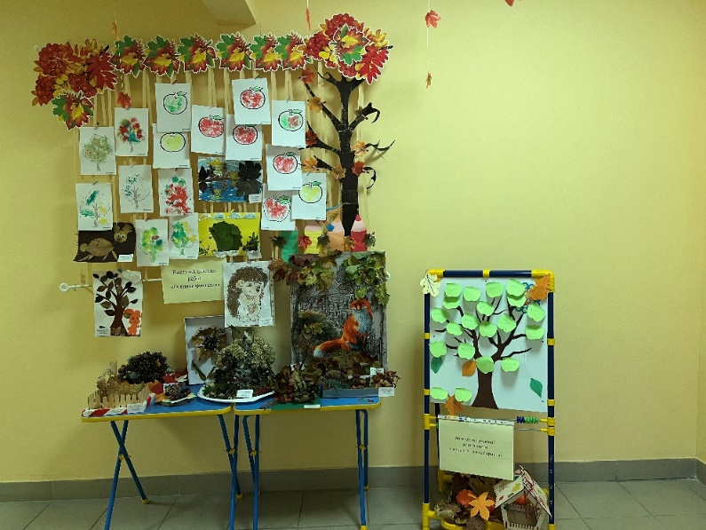
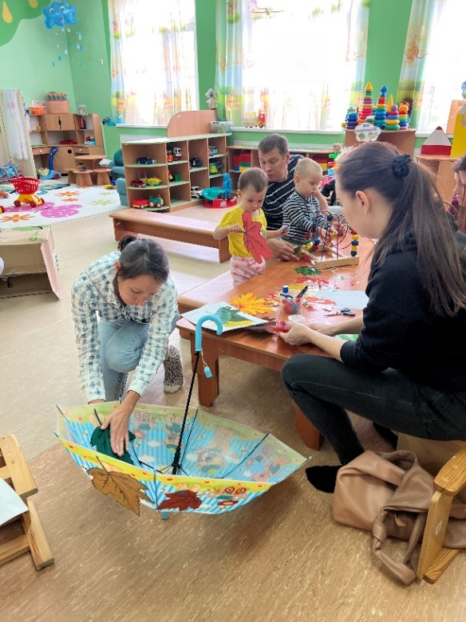
Этапы реализации проекта:
III заключительный этап :
Дети:
проявление доброты, заботы и бережного отношения к природе;
создание детьми поделок «Осенние заготовки»
Педагог:
Проведение открытого занятия по НОД «Заготовки белочки»;
Проведение мастер-класса совместно с родителями и детьми «Осенние фантазии»
Родители:
Сплочение родителей группы в процессе реализации проекта.
Совместно с детьми сбор природного материала и изготовление поделок.
Прогулки с детьми в лес, рассматривание осенних деревьев, сбор листьев, беседы с детьми дома.

Slide 7
Содержание практической части проекта
Образовательная область | Вид деятельности | Содержание деятельности и форма организации
Познавательное развитие | игровая ситуация дидактические игры сюжетно-ролевые игры | «Оденем куклу машу на прогулку» «Большие и маленькие»; «Разложи листочки по цветам». «Приготовим кукле компот»;
Физическое развитие | утренняя гимнастика подвижные игры | «Мы по лужам топ-топ-топ»; «Солнышко и дождик» «Лиса и воробушки»

Slide 8
Содержание практической части проекта
Образовательная область | Вид деятельности | Содержание деятельности и форма организации
Речевое развитие | беседа чтение художественной литературы рассматривание иллюстраций | «Погода осенью». Чтение стихов М.Ходякова «Осень», А.Тесленко «Без листвы стоят леса», Е.Интулов «Осень,осень,не спеши», «Кричит ворона»-без автора; картинки по лексической теме «Осень»; сюжетные картинки «Одежда осенью» и др.;
Художественно-эстетическое развитие | рисование лепка прослушивание музыки и танцы | рисование штампиками «Осеннее дерево»; рисование пальчиками «Тучка». «Яблоко». «Танец с листьями» (Мирютина).
Социально-коммуникативное развитие | беседа сюжетно – ролевые игры | «Что происходит с природой осенью»; Обыгрывание сказки «Репка».

Slide 9
Список литературы
1.Коробова. М.В. Малыши в мире природы. М. Просвещение, 2005 г.
2. Харченко Т.Е. «Утренняя гимнастика в детском саду» М. Мозаика – Синтез, 20011 г.
3. Хохмякова Е.Е. Комплексные развивающие занятия с детьми раннего возраста. Санкт-Петербург, Детство-пресс, 2009 г.
4. Янушко Е.А. Сенсорное развитие детей раннего возраста. М. Мозаика – Синтез, 2009 г
5. Интернет ресурсы.

